Slide 1
FASE DE INICIACIÓN
NUBIA USUGA
JASON CÁRCAMO
ANDRÉS RAMÍREZ
JUAN F. BUSTAMANTE

Slide 2
Análisis de necesidades sociales y contexto tecnológico
Durante todos los semestres los estudiantes de la universidad requieren sacar una gran cantidad de fotocopias, las cuales generan grandes filas en los centros de fotocopiado al momento de pagar y adicional a esto los empleados manejan un gran flujo de dinero en efectivo, lo que puede acarrear en pérdida de monedas, otro de los asuntos es facilitarle a los estudiantes el acceso a fotocopias o a las impresiones.
la aplicación requerirá en el centro de fotocopiado un sistema con lector RFID el cual será implementado en un dispositivo android con el fin de facilitar la comunicación entre dispositivo y carnet, la aplicación que desarrollaremos para el dispositivo móvil se encargará de el login de los usuarios y de las diferentes funcionalidades a nivel de la fotocopiadora.
para las funcionalidades del usuario se accederá a través de una página web.
Esta tecnología ya se encuentra disponible en algunos modelos de celulares, por lo cual utilizaremos estos para llevar a cabo la lectura.

Slide 3
Presentación de ideas
Sistema de reporte de signos vitales.
Aplicación de gestión de pago de fotocopias.
App de visualización de parqueaderos libres.
Sistema para controlar objetos perdidos en la universidad.
Aplicación que controla la posición ergonómica del cuerpo.
Sistema de control de subsidios de alimentación.
sistema antirobo de vehículos a través de bloqueo de cinturón de seguridad y puertas del vehículo.
Aplicación para informar a los usuarios de parqueadero si están bien o mal parqueados.
Control de entrada y salida del parqueadero con lector de huella.
Gestionador de metas personales y challenges.
Numerical Analysis App.
Noticias vecinas.
Eventos Culturales, contexto ciudadano.
Gestionador personal de tiempo y dinero.

Slide 4
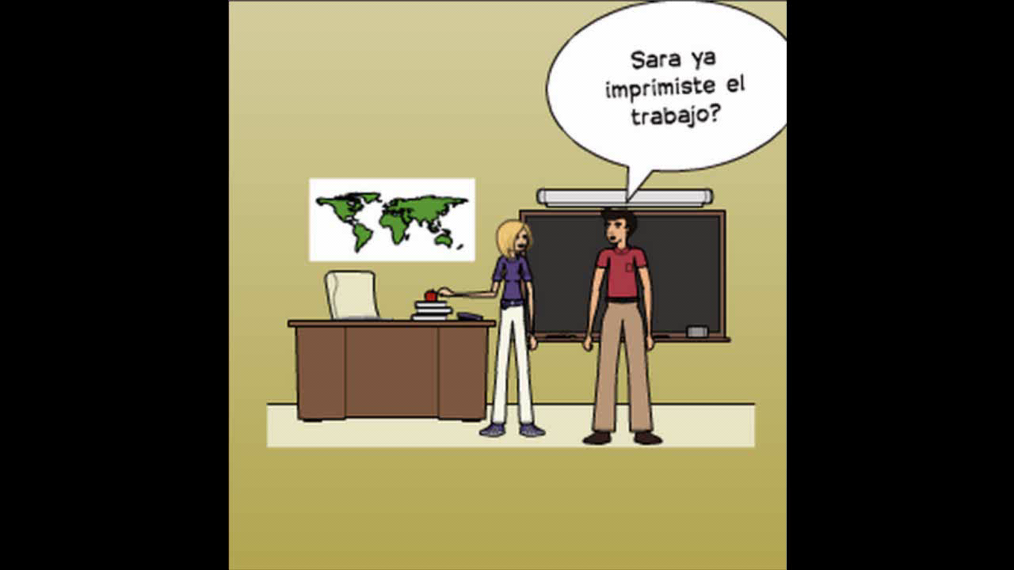
Presentación de idea elegida

Slide 5
Historias de usuarios
Yo como usuario del servicio de fotocopias quiero pagar estas, usando el carnet de la universidad, para no tener que manejar dinero en efectivo.
Yo como administrador del sistema quiero tener una base de datos para almacenar registros.
Yo como administrador del sistema quiero acceder a una página web para visualizar la información de la aplicación.
yo como admin quiero tener en el móvil una versión inicial de la app para verla funcionando
yo como admin quiero ver la información almacenada en el carnet para saber que si funciona.
Yo como usuario del sistema quiero consultar mi saldo para saber con cuanto cuento.
yo como administrador del centro de copiado quiero consultar el valor recogido por ventas a través de la aplicación, para conocer los ingresos.
Yo como usuario de la aplicación quiero cargar saldo a la cuenta asociada a mi carnet, para usarla posteriormente.
yo como usuario del sistema quiero registrarme para usar el servicio de la aplicación.
Yo como usuario del sistema quiero imprimir en línea para ahorrar tiempo.
Yo como prestador del servicio de fotocopiado quiero agilizar el pago de las fotocopias e impresiones, para prestar un mejor servicio.
yo como gerente del centro de copiado quiero que en el dia a dia no se me pierdan pagos de los usuarios para llevar una mejor contabilidad
Yo como desarrollador quiero tener un repositorio de código para guardar las versiones del proyecto.

Slide 6
Definición de roles
Nubia Usuga: Scrum Master
Jason Cárcamo: Development Team
Juan F. Bustamante: Development Team
Andrés Ramírez: Product owner

Slide 7
Planificación primer sprint
Duración: 4 semanas
Fecha inicial : 8 de agosto 2013
Fecha final: 5 septiembre 2013
Responsables: Equipo de desarrollo.
Historias de usuario a desarrollar durante el primer sprint
Yo como administrador del sistema quiero tener una base de datos para almacenar registros.
Yo como administrador del sistema quiero acceder a una página web para visualizar la información de la aplicación.
yo como admin quiero tener en el móvil una versión inicial de la app para verla funcionando.
Yo como desarrollador quiero tener un repositorio de código para guardar las versiones del proyecto.
yo como admin quiero ver la información almacenada en el carnet para saber que si funciona.

Slide 8
Sprint Backlog
Área Web
compra del hosting
compra del dominio
acuerdo con el proveedor de internet
desarrollo de la pag web (primera versión)
funcionalidad de login de las personas
proveedor servicios móviles
base de datos
página de información del proyecto
Área móvil
plataforma de desarrollo
evaluación de requisitos de hardware
comparación de dispositivos móviles
selección de un dispositivo a comprar
configuración de la plataforma de desarrollo móvil
pruebas de funcionalidad lector NFC
diseño inicial de la app
desarrollo de página inicial del móvil (primera versión)
Área base de datos
selección de la tecnología de la base de datos
Selección User & Pass
creación de la base de datos

Slide 9
Pruebas de concepto
Definición del diseño arquitectónico
arquitectura web.
arquitectura móvil.
arquitectura de base de dato.

